Slide 1

Kutatás-fejlesztés és innováció vállalati együttműködésben – az alumnik szerepe az innovatív fejlődésben
Siptár Dávid
igazgató
PTE Kancellária
Innovációmenedzsment és Gazdaságkapcsolati Igazgatóság

Slide 2

Alumni hálózat – a vállalati együttműködések alapja
Kapcsolati, tudás- és bizalmi tőke, amely a vállalati együttműködéseket gyorsítja
A PTE vállalati értékajánlata akkor erős, ha a képzési, HR és K+F kapcsolatok nem külön csatornákon futnak, hanem alumni szereplőkön keresztül is összekapcsolódnak.
Az alumnik lehetnek vállalati döntéshozók, szakmai mentorok, projektgazdák, első pilot-partnerek és a PTE innovációs eredményeinek hiteles közvetítői.
35 000+
25 347
7 939
5 064
130+
alumni hálózat – diplomások, szakemberek, vezetők, döntéshozók
aktív hallgató a PTE-n
STEM területekhez kapcsolódó képzésben tanuló hallgató
PTE-n oklevelet szerzett hallgató 2024-ben
országból érkező hallgatói közösség

Slide 3
Alumni hálózat – a vállalati együttműködések alapja
Az alumni hálózat nem kommunikációs lista, hanem együttműködési felület
Kapcsolat, ami szakmai értékké alakítható
Célzott elérés
Employer branding
Diplomás szakemberekhez, potenciális munkavállalókhoz és üzleti partnerekhez
Látható, egyetemi környezetben hiteles márkajelenlét
Tudásmegosztás
CSR és hosszú távú szerepvállalás
Szakmai rendezvények, mentorálás, alumni események
Társadalmi értékteremtés és egyetemi közösségépítés
Innovációs és versenyelőny
Kutatás-fejlesztési együttműködések, innovációs tér

Slide 4
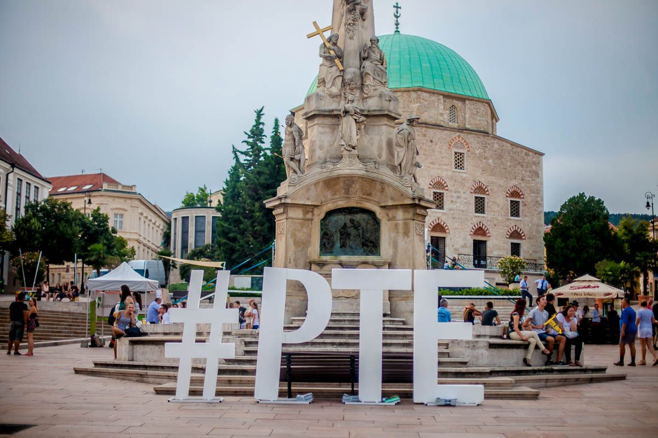
Alumni hálózat – a vállalati együttműködések alapja
A PTE nemcsak képzési központ, hanem regionális tudásbázis és együttműködési platform
Képzett munkaerő
A hallgatói és alumni bázis közvetlen kapcsolatot teremt a jövő munkavállalóihoz és szakértőihez.
K+F és technológiai fejlesztés
A vállalatok kutatás-fejlesztési projektekben, technológiai validációban és innovációs eredmények hasznosításában kapcsolódhatnak.
Multidiszciplináris megközelítés
Orvostudomány, egészségipar, informatika, műszaki, gazdasági és társadalomtudományi kompetenciák egy térben.
Régiós hatás
Az együttműködés a cégek versenyképességét és a dél-dunántúli tehetségek helyben tartását is erősíti.

Slide 5
Alumni hálózat – a vállalati együttműködések alapja
Képzés
Kutatás-fejlesztés
Munkaerő
Graduális képzés fejlesztése
Új képzések, kurzusok, mikrotanúsítványok
Érdekeltek bevonása
Szakmai gyakorlat és duális képzés
Projektmunkák, versenyek
Láthatóság
PTE Innovációs Támogató Program
Hallgatói és kutató együttműködések
Proof of Concept
Kooperatív K+F
Joint Venture
Infrastruktúra és kompetencia alapú szolgáltatási együttműködések
Toborzás
Állásajánlatok közvetítése a hallgatók felé
Diákfoglalkoztatás
Duális képzés
Karrier Est

Slide 6
Kapcsolódási pontok az év során
A rendezvények célja: előre tervezhető megjelenés, partnerségépítés és projektgenerálás
HR kerekasztal
Munkaerőpiaci kérdések, jó gyakorlatok, egyetemi szerepvállalás
Nem egyszeri megjelenésekben, hanem éves kapcsolatépítési ciklusban gondolkodunk.
K+F lehetőségek piaci kihívásokból kiindulva, tudományterületeken átívelően
Inno Tér
UniNext Benchmarking Klub
KKV kihívások, jó gyakorlatok és egyetemi megoldások
Gazdasági Fórum
Régiófejlesztési jövőkép, befektetésösztönzés és beszállítói kapcsolatok
Az alumni jelenlét minden eseményen erősítheti a hitelességet: példák, visszajelzések, mentorok, döntéshozók.
Hackathon / iExpo
Hallgatói ötletek, vállalati mentoráció
Karrier Est
HR és vállalati kultúra bemutatása
Adatbázis – munkahely megjelölése, álláslehetőségek kommunikációja, kapcsolattartási csatornáink használata
Kari rendezvények
10 kar eseményei az év során és éves eseménynaptár
Vállalatkapcsolati hírlevél
Célzott, tématerület-alapú kommunikáció

Slide 7
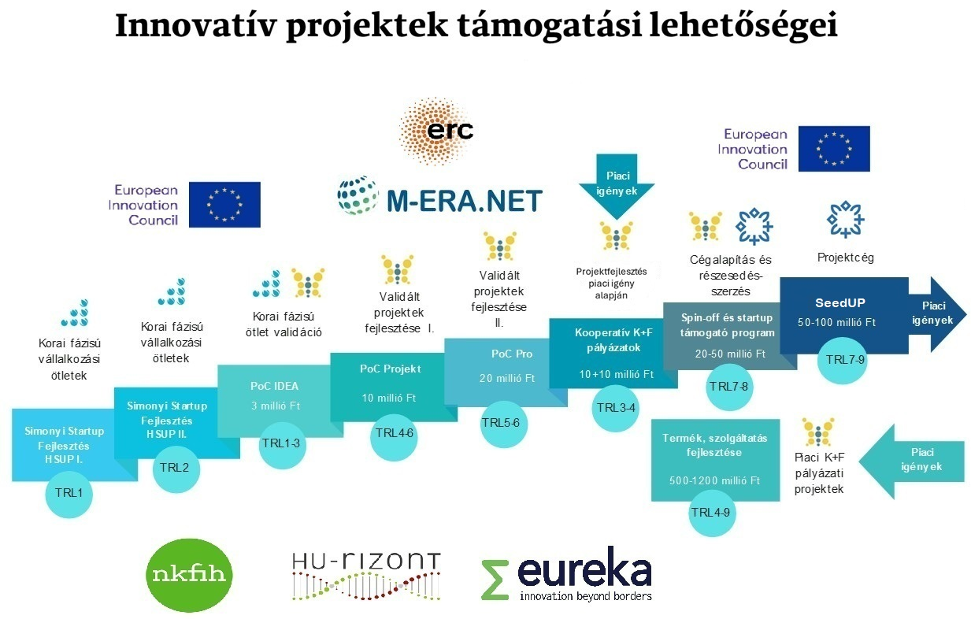

Slide 10
Prof. Dr. Jakab Ferenc Proof of Concept Alap
PoC Idea, Projekt és Pro támogatások
30 db támogatott pályázat
206,1 millió Ft támogatási összeg
18 hónapos megvalósítási időszak
Támogatott tudományterületek megoszlása:
Orvostudományok: 40%
Természettudományok: 23%
Társadalomtudományok: 10%
Műszaki tudományok: 27%
Példák:
vírustisztítási szabadalom tesztelése iparági környezetben (Pro)
transzdermális terápiás rendszerek fejlesztése (projekt)
NarrCat-HR fejlesztése piaci hasznosíthatóság céljából (projekt)
In vitro fertilizáció segítése bioimpedancia alapú mérési eljárással (Idea)
PoC 2025 – NKFIH Alap
A TTC által kiválasztott és támogatott PoC projektek technológiai és piaci validálása
3 Mrd Ft állami keret, max. 350 millió Ft támogatás
5–50 millió Ft/projekt támogatás
36 hónap megvalósítás
70 beérkezett pályázat, 1,1 milliárd forint forrásigény

Slide 12
Kooperatív K+F pályázatok
2024-től elérhető felhívás
Két támogatási kör
PTE forrás: 90 millió Ft keretösszeg
8 támogatott projekt
Összesen 137 millió Ft támogatás
TTC közreműködés a megvalósítás során
Példák
Optikai alapú, aflatoxin fertőzést detektáló műszer prototípus fejlesztése
Fém alapanyagot használó additív technológiával készülő titán endoprotézisek technológiai validációja
Mikrofluidikai chip kifejlesztése. Tenyésztett embriók tápfolyadék felülúszójában lévő EV-khez kötött DNS kimutatása (Non-invaziv módszer a kompetens embrió azonosítására)
AI alapú szoftvertesztelési és folyamatelemzési rendszer kifejlesztése
Fóbiás szorongás csökkentésének lehetőségeinek vizsgálata virtuális valóság alapú expozícióval
PTE tulajdonrész nélküli társaság
PTE tulajdonrésszel működő társaság
PTE cégének részesedésével működő társaság

Slide 13
PTE Service Unit Program
Rendelkezésre álló infrastruktúra és kapacitás fókuszált módon történő hasznosítása, piaci igények szerint
3 éves program és mentoráció
Pre-inkubációval egybekötött kiválasztási folyamat és üzleti tervezés
Bevételi célok és indukátorrendszer
10 támogatott szolgáltatás
Példák
Human-Y komplex munkavállalói jóllétmérés
Alapszintű állategészségügyi szolgáltatás fejlesztése és biztosítása preklinikai kutatások során
Komplex sportteljesítmény vizsgálat biztosítása sportegyesületek utánpótláskorú sportolói számára
Additív gyártástechnológián alapuló kisszériás gyártás és prototípus-fejlesztés
Vízminőséghez kapcsolódó mikrobiológiai és kémiai vizsgálatok elvégzése

Slide 14
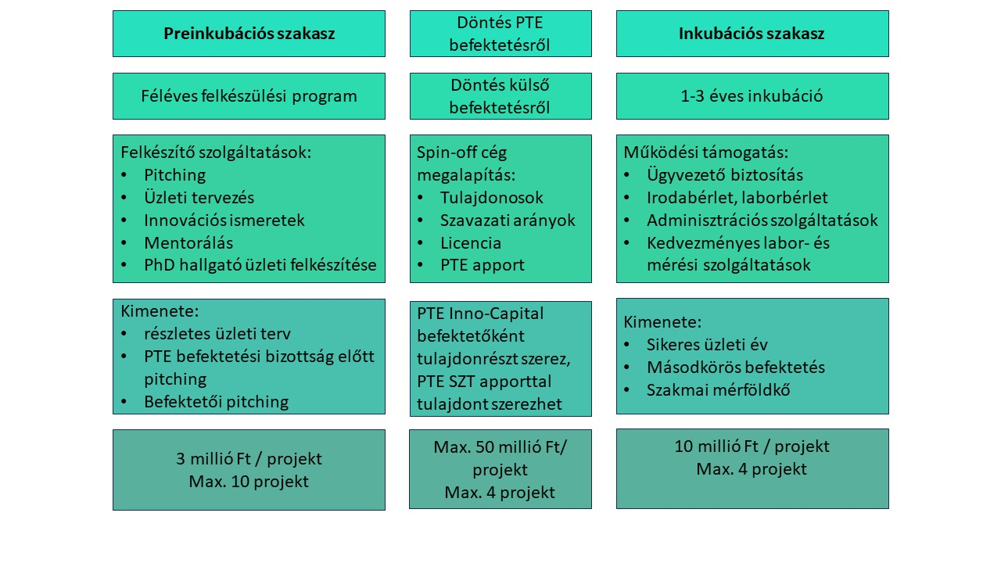

Slide 15
PTE tulajdonrész nélküli társaság
PTE tulajdonrésszel működő társaság
PTE TTC részesedésével működő társaság

Slide 16
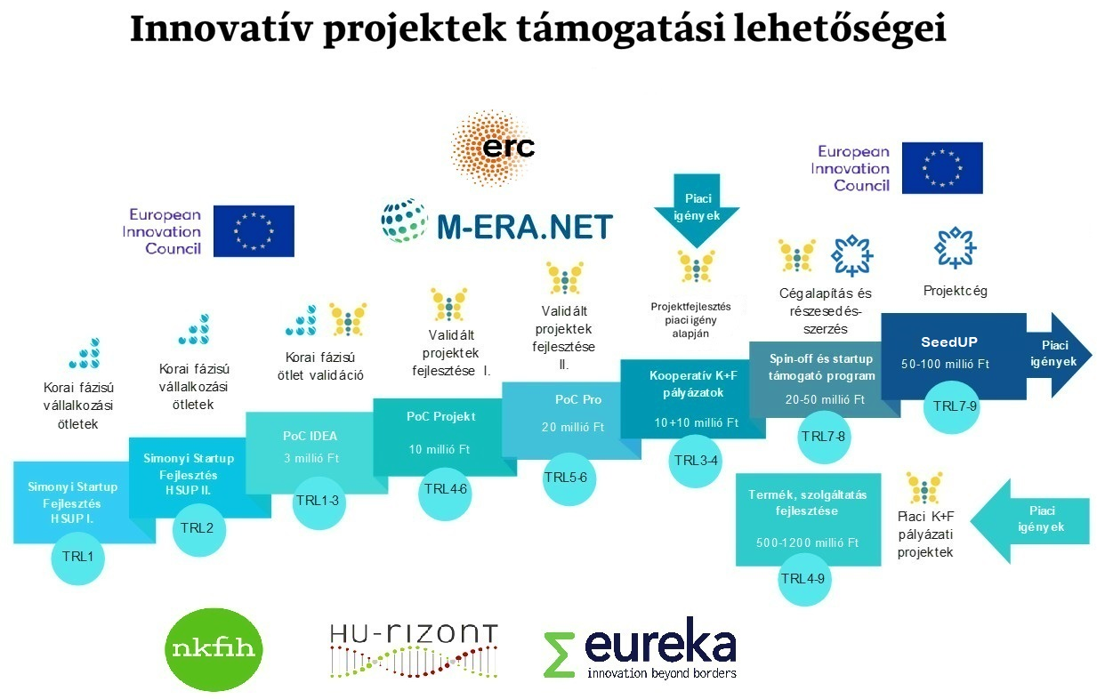
Spin-off társaság és vállalat alapítás
Spin-off társaság
a szellemi alkotás hasznosítása céljából kell alapítani,
a szellemi alkotásnak, amelyet hasznosít - legalább részben - a PTE-n kellett létrejönnie,
a szellemi alkotás felett rendelkezési joggal kell rendelkeznie, amelynek az alapja lehet apport, átruházás vagy licencia.
PTE tulajdonrész nélküli társaság
PTE tulajdonrésszel működő társaság
PTE TTC részesedésével működő társaság
Vegyes tulajdonú vállalat

Slide 17
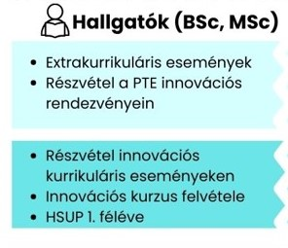
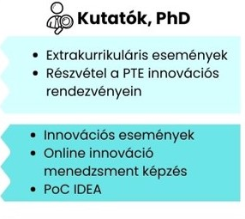
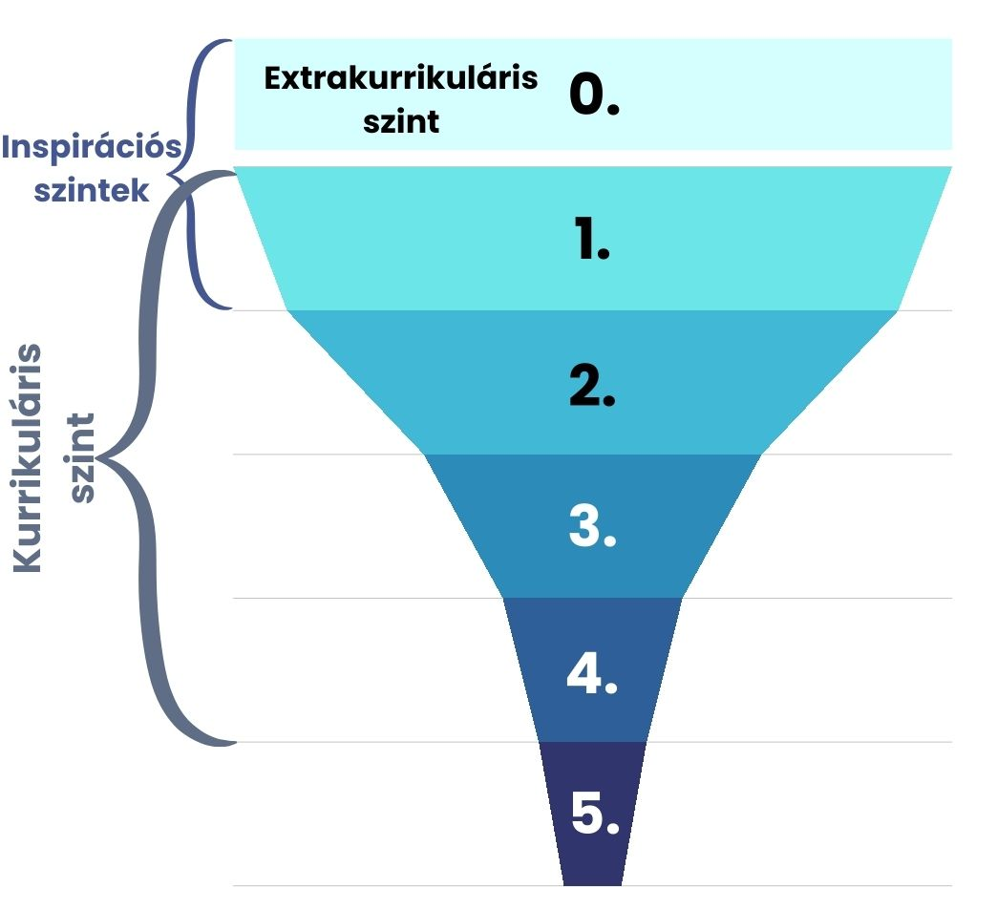
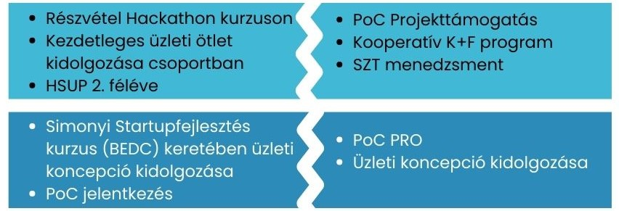
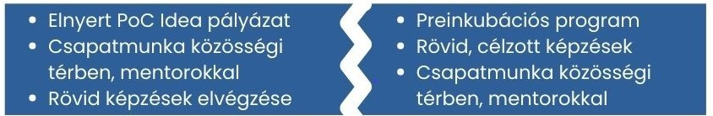

Pécsi Tudományegyetem TTC – PTE Inno-Capital Kft.
Egyetemen létrejövő szellemi alkotások piaci hasznosítása
Egyetemmel kötött hasznosítási szerződés alapján a kiemelt, magas TRL szintű technológiák hasznosításba adása, értékesítése
Egyetemi tudás és K+F kapacitás piaci hasznosítása
PTE szabad eszköz és tudás kapacitásának értékesítése érdekében sales tevékenység és értékesítési támogatás
Partner- és befektető keresés
PTE innovációs rendszerében inkubációs feladatok ellátása, spin-off és start-up vállalkozások alapításának és működésének támogatása
Részesedés szerzés hasznosító vállalkozásokban
Megrendelések és beszállítói kapcsolatok menedzselése
Core facility támogatás és menedzsment
Partnerkapcsolatok létrehozatala, gondozása
K+F+I projektek generálása (alkalmazott kutatás és termékfejlesztés)
Új termékek és technológiák fejlesztése a piaci igények kielégítésére, részvétel gazdasági szereplőkkel közös kooperatív kutatásokban
Innovációs, kutatási és technológiai tanácsadási szolgáltatások
Rövid képzések, tanfolyamok, rendezvények és workshopok szervezése a legújabb technológiákról és kutatási módszerekről

Slide 18

Köszönöm a figyelmet!
Siptár Dávid
igazgató
PTE Kancellária
Innovációmenedzsment és Gazdaságkapcsolati Igazgatóság
siptar.david@pte.hu

Slide 19


